Slide 1
Департамент освіти і науки
Черкаської обласної державної адміністрації
відділ освіти Уманської районної державної адміністрації
Городецька загальноосвітня школа І – ІІІ ступенів
Уманської районної ради
Орфографічна розминка
Українська мова
(робота над помилками)
3 клас
Порощук Валентина Павлівна
учитель – методист початкових класів, вища кваліфікаційна категорія,
Канцер Лариса Петрівна
учитель інформатики, друга кваліфікаційна категорія
2015 рік

Slide 2
Виберіть правило, на яке допущено помилку
Пропуск букв, заміна одних букв іншими
Перенос слів
Будова слова
Чергування голосних [о], [ е] з [ і] у коренях слів
Чергування приголосних [ г], [ к], [ х] із [ ж], [ ч], [ ш] і [ з'], [ ц'], [ с']
Правопис слів із ненаголошеними [ е], [ и] у корені слова
Правопис слів із ненаголошеними голосними [ е], [ и], що не перевіряються наголосом
Правопис слів з парними дзвінкими та глухими приголосними
Правопис префіксів роз -, без –
Правопис префіксів з-, с- (перед к, п, т, х пишеться префікс с)
Правопис слів із збігом однакових приголосних на межі префікса та кореня
Правопис слів з прийменниками
Правопис слів з апострофом після префіксів
Перенос слів з апострофом після префікса
Правопис слів із збігом однакових приголосних на межі кореня та суфікса
Поділ слів із суфіксами для переносу
Правопис власних назв
Правопис відмінкових закінчень іменника
Правопис родових закінчень прикметників
Правопис не з дієсловами
Кома при звертаннях
Використані джерела
Пояснювальна записка

Slide 3
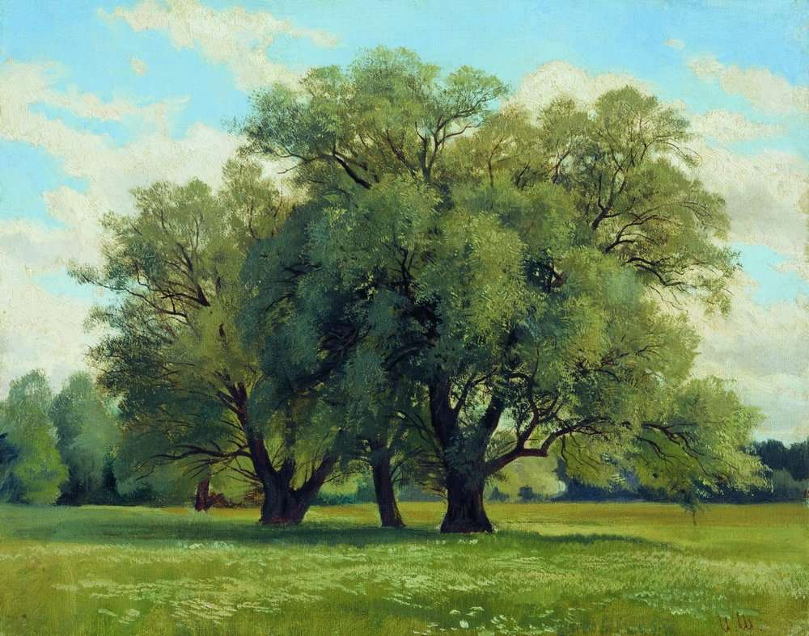
Пропуск букв, заміна одних букв іншими
Випиши слово правильно,
Журнали -
жур -
на -
ли.
_
_
_
поділи на склади,
підкресли букви, що позначають голосні звуки.
Дубки –
дуб -
ки.
_
_
ЗМІСТ

Slide 4
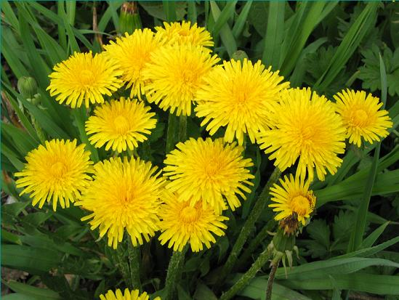
Перенос слів
Випиши слово правильно,
Кульбабка -
куль -
баб -
ка,
куль -
бабка,
ку -
льбабка,
кульбаб -
ка,
кульба -
бка.
поділи на склади,
вкажи всі можливі способи переносу
цього слова.
ЗМІСТ

Slide 5
Будова слова
Випиши слово правильно,
Приморський -
морський,
море.
виділи закінчення (змінну частину),
виділи корінь,
добери спорідненні слова,
виділи префікс,
виділи суфікс.
ЗМІСТ

Slide 6
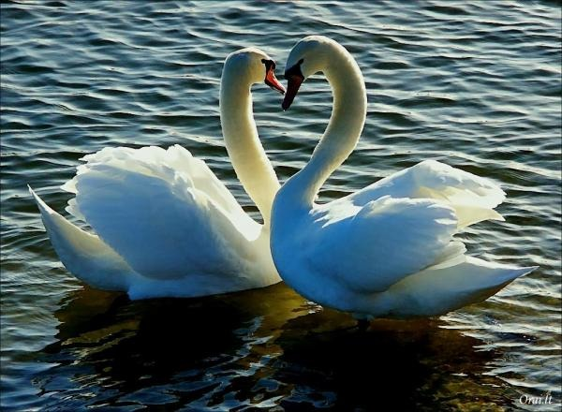
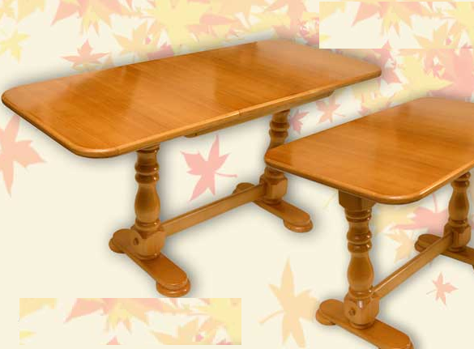
Чергування голосних [о], [ е] з [ і]
у коренях слів
Випиши слово правильно,
Лебеді -
лебідь.
Столи -
стіл.
зміни слово так, щоб у корені відбулося
чергування звуків [ о], [ е] з [ і ],
познач корінь.
ЗМІСТ

Slide 7
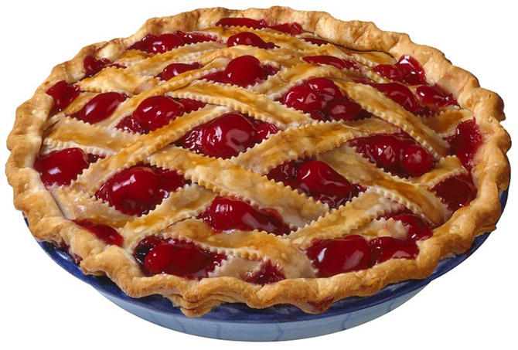
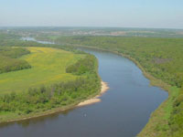
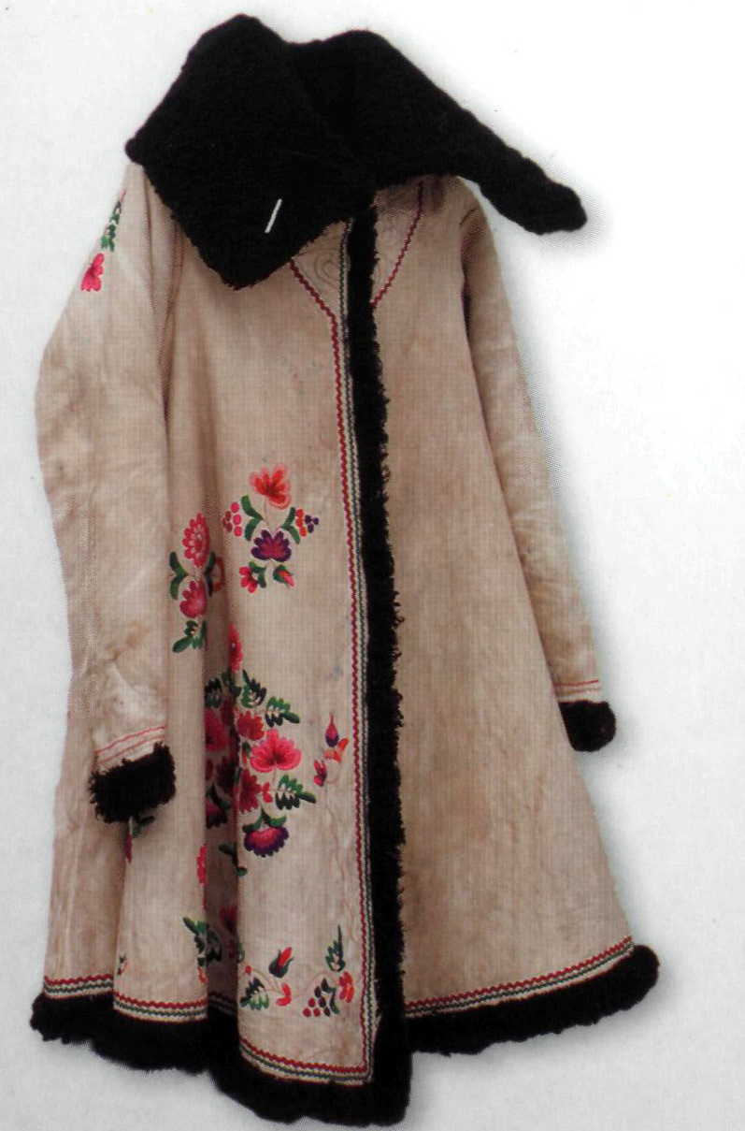
Чергування приголосних [ г], [ к], [ х]
із [ ж], [ ч], [ ш] і [ з‘ ], [ ц‘ ], [ с‘ ]
Випиши слово правильно,
Пиріг -
_
пиріжок,
_
у пирозі.
_
_
_
Ріка -
річка,
у ріці.
_
Кожух -
_
кожушок,
_
у кожусі.
_
зміни слово так, щоб в корені
відбулося чергування приголосних.
познач корінь,
ЗМІСТ

Slide 8
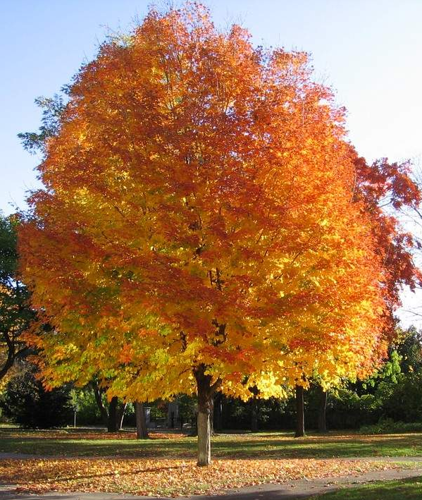
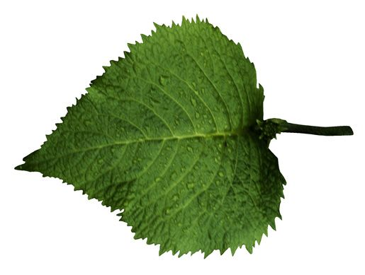
Правопис слів із ненаголошеними [ е], [ и] у корені слова
Випиши слово правильно,
Листок -
лист.
Кленок -
клен.
постав наголос,
зміни слово так, щоб ненаголошений
звук став наголошеним,
запиши це слово, постав наголос.
ЗМІСТ

Slide 9
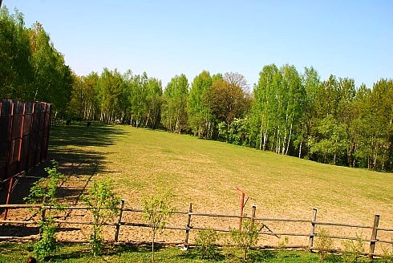
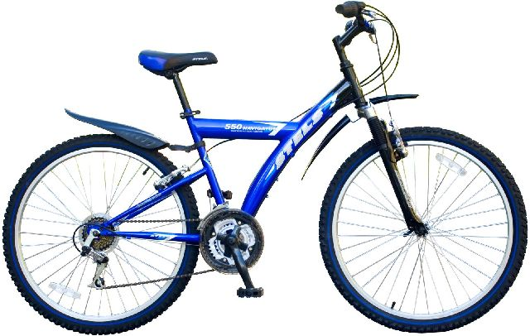
Правопис слів із ненаголошеними голосними [ е], [ и],
що не перевіряються наголосом
Подивись у словник,
запиши слово правильно,
Левада,
велосипед .
склади речення з цим словом (словами).
Я приїхав на леваду велосипедом.
ЗМІСТ

Slide 10
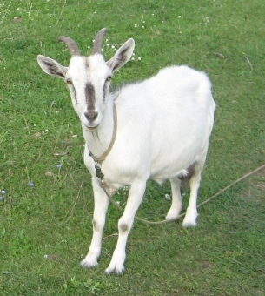
Правопис слів з парними дзвінкими та глухими приголосними
Випиши слово правильно,
_
Кізка -
кізочка;
сніжки-
_
сніжок;
ходьба -
_
ходити.
підкресли букву, що позначає сумнівний приголосний,
зміни слово так, щоб після приголосного звука
стояв голосний, запиши це слово,
добери два
слова на те саме правило.
ЗМІСТ

Slide 11
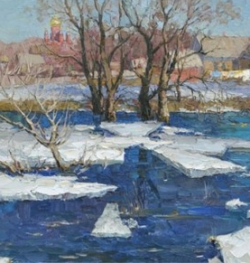
Правопис префіксів роз -, без -
Запиши слово правильно,
Розтанув -
розмалював -
розв’язав.
Безхмарний -
безстрашний -
безмежний.
виділи префікс,
добери два слова з тим самим префіксом,
запиши слова.
ЗМІСТ

Slide 12
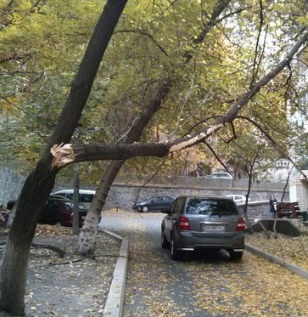
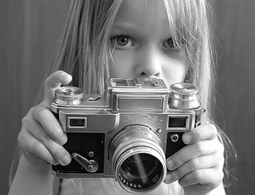
Правопис префіксів з-, с-
(перед к, п, т, х пишеться префікс с)
Випиши слово правильно,
Зламати -
зносити,
злетіти.
Сфотографувати -
сховав -
стер.
виділи префікс,
підкресли першу букву в корені,
добери два слова
з тим самим префіксом, запиши слова.
ЗМІСТ

Slide 13
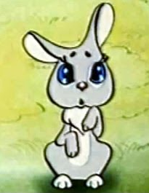
Правопис слів із збігом однакових приголосних
на межі префікса та кореня
Випиши слово правильно,
Беззахисний -
віддавна,
беззвучний.
виділи префікс,
підкресли першу букву в корені,
добери два слова на те саме правило,
запиши слова.
ЗМІСТ

Slide 14
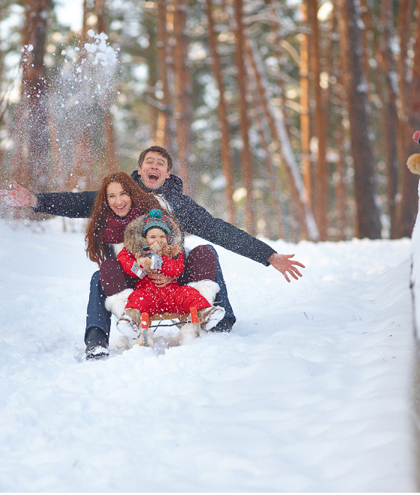
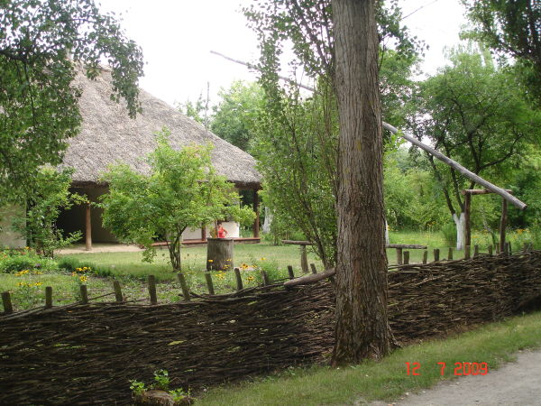
Правопис слів з прийменниками
Випиши слово з прийменником,
З гірки -
з високої гірки.
За тином -
за (чим?) тином.
між словом і прийменником встав інше слово або
питання, запиши.
ЗМІСТ

Slide 15
Правопис слів з апострофом після префіксів
Випиши слово правильно,
Об’їзд -
об’єднати,
об’ їв.
виділи префікс та корінь,
підкресли останню букву в префіксі,
добери два слова з тим самим префіксом,
запиши ці слова.
ЗМІСТ

Slide 16
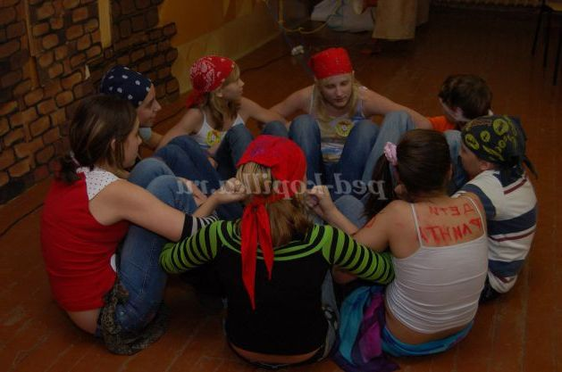
Перенос слів з апострофом після префікса
Випиши слово правильно,
Об’єднати -
об’ - єд - на - ти,
об’ - єднати ,
об’єд – нати,
об’єдна – ти.
поділи на склади для переносу,
вкажи всі можливі способи переносу цього слова.
ЗМІСТ

Slide 17
Правопис слів із збігом однакових приголосних
на межі кореня та суфікса
Випиши слово правильно,
Осінній -
ранній ,
туманний.
виділи корінь,
виділи суфікс,
добери два слова на те саме правило,
запиши слова.
ЗМІСТ

Slide 18
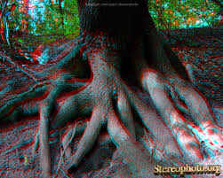
Поділ слів із суфіксами для переносу
Випиши слово правильно,
Коріння -
ко - рі - ння,
ко - ріння ,
корі - ння,
корін - ня.
поділи на склади для переносу,
вкажи всі можливі способи переносу цього слова.
ЗМІСТ

Slide 19
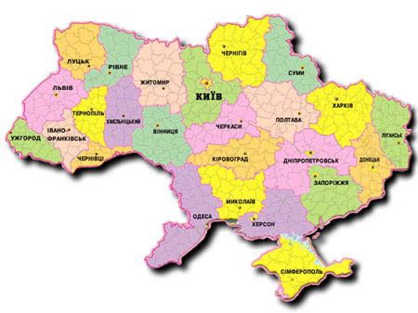
Правопис власних назв
Випиши слово правильно,
Україна -
Литва ,
Білорусь.
підкресли велику букву,
добери два слова на те саме правило.
ЗМІСТ

Slide 20
Правопис відмінкових закінчень іменника
Випиши слово правильно,
У книжц і -
у чому ? ,
М.в.,
у селі,
у портфелі .
постав до нього питання,
виділи закінчення,
визнач відмінок,
запиши два іменники в тій самій відмінковій формі.
ЗМІСТ

Slide 21
Правопис родових закінчень прикметників
Випиши слово правильно,
Синій -
який ? ,
рідний ,
учорашній .
Соковита -
яка? ,
пізня ,
радісна .
Металеве -
яке ? ,
справжнє ,
веселе .
постав до нього питання,
виділи закінчення,
запиши два прикметники в тій самій формі.
ЗМІСТ

Slide 22
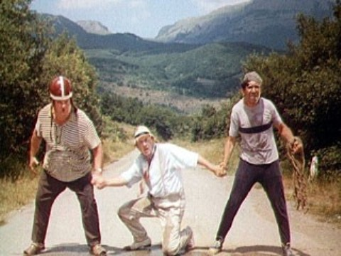
Правопис не з дієсловами
Випиши дієслово з не,
Не пускає -
не прочитала,
не просить.
добери ще два дієслова з не,
запиши ці слова.
ЗМІСТ

Slide 23
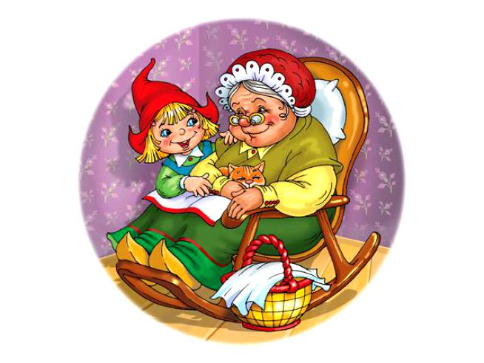
Кома при звертаннях
Запиши речення правильно,
Обов’язково, доню, відвідай бабусю Ярину.
Бабусю , а чому ви любите чорнобривці ?
підкресли звертання,
поясни, де треба поставити коми, склади і
запиши речення зі звертанням.
ЗМІСТ

Slide 24
Використані джерела
Література
Навчальні програми для загальноосвітніх шкіл навч.закл. із навчанням українською мовою.
1-4 класи. – К. : Видавничий дім “Освіта”, 2011. – 392 с.
Інтернет - ресурси
https://www.google.com.ua/
http://nachalo4ka.ru/
ЗМІСТ

Slide 25
Дякую за співпрацю!
ЗМІСТ

